Slide 1
Гра для мобільного пристрою в жанрі 2-D Shooter
Павленко М. А. ІП-13
Керівник Ахаладзе І. Е.

Slide 2
Актуальність розробки
На сьогодні мобільні ігри мають велику популярність серед користувачів смартфонів, і з високим попитом підвищуються вимоги до продуктів.
Однією з таких вимог є забезпечення користувачів оригінальним контентом, який захопить користувача на більший час.

Slide 3
Постановка задачі
Задача курсової роботи полягає в збільшенні кількості унікальних ігрових рівнів шляхом їх створення процедурним способом з використанням шуму Перліна в рамках гри в жанрі 2D Shooter для мобільних пристроїв.

Slide 4
Порівняння з аналогами
Функціонал | Курсова робота | Soul Knight | Pocket Rogues | Пояснення
Процедурна генерація рівнів | + | +* | +* | Згенеровані рівні урізноманітнюють геймплей зі збільшенням кількості унікальних * - унікальність залежить від використаного методу генерації
Вибір персонажів | + | + | + | Персонажі надають більшої варіативності та переграваності
Різні види зброї | + | + | + | Від виду атаки залежать можливі стилі гри
Система зору ворогів | + | + | + | Продвинутість штучного інтелекту впливає на складність гри
Наявність спеціальних здібностей | + | + | + | Здібності персонажів поглиблюють геймплей
Наявність бонусів | + | + | + | Бонуси нагороджують гравця за активні дії

Slide 5
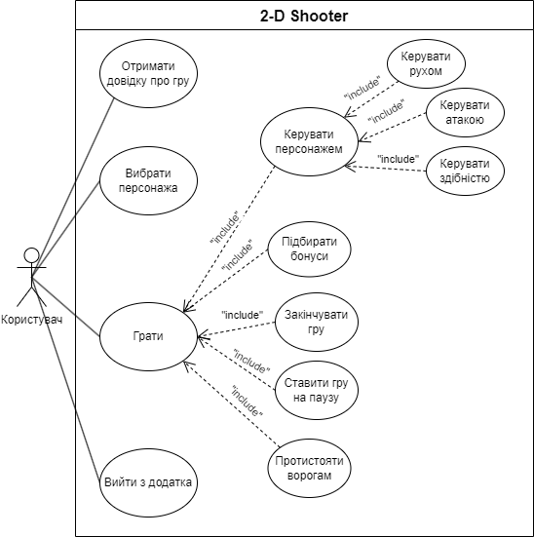
Діаграма варіантів використання

Slide 6
Основні функції розробки
Процедурна генерація більшої кількості унікальних рівнів гри
Переміщення персонажа гравця по ігровому рівню
Проведення атаки гравцем
Застосування спеціальних здібностей, унікальних для кожного персонажа
Можливість обирати один з трьох класів персонажів із власними атаками
Система зору для ворогів та ШІ для переслідування і атакування гравця
Наявність бонусів для змін характеристик персонажа гравця
Ігровий цикл, що може закінчитися перемогою при перемозі над усіма ворогами ігрового рівня та поразкою при загибелі персонажа гравця
Можливість призупинити ігровий процес
Взаємодія з ігровими меню

Slide 7
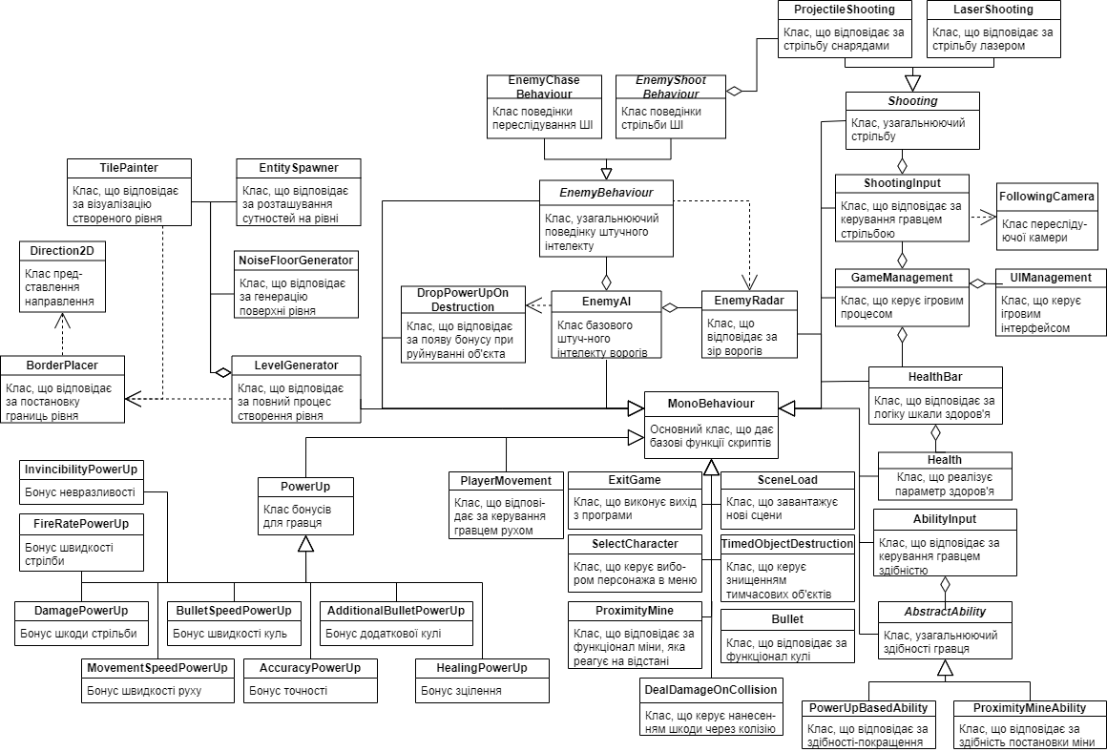
Діаграма класів

Slide 8
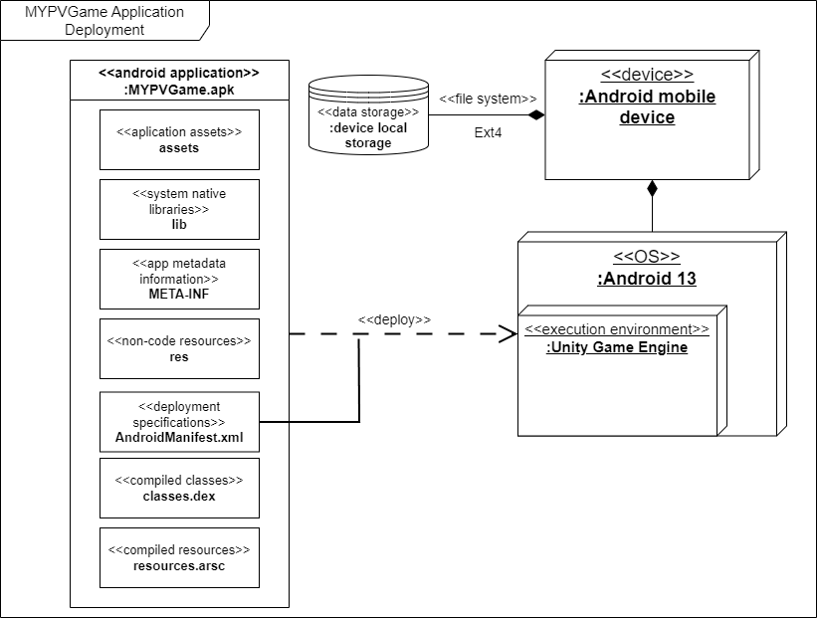
Розгортання ПЗ

Slide 9
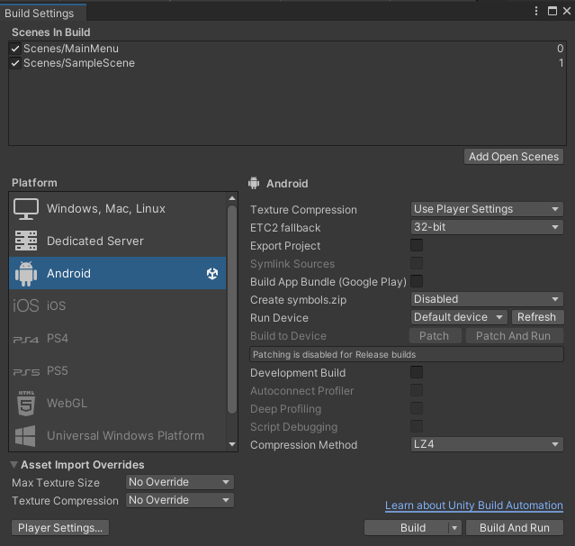
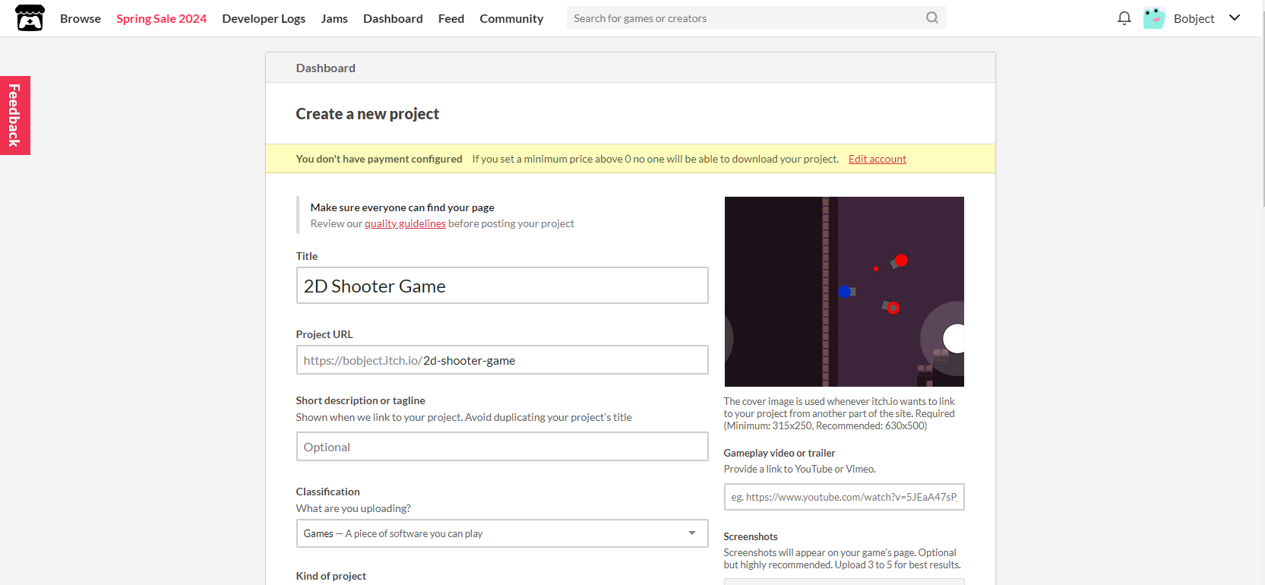
Розгортання ПЗ
Вікно побудови файлу інсталяції додатка
Вікно створення сторінки гри на платформі itch.io

Slide 10


Використані технології
Мова програмування
Ігровий рушій

Slide 11
Висновки
В результаті виконання курсової роботи було проаналізовано елемент наповнення мобільних ігор та виокремлено проблематику створення великої кількості унікальних ігрових рівнів.
При розробці власного застосунку для покращення даного показника було задіяно алгоритмічний спосіб генерації рівнів з нуля процедурним шляхом з використанням шуму Перліна для складання мапи рельєфу вищезгаданих рівнів.
Це дозволило досягти показників у 2^1018.5 різних рівнів для додатка, що розроблявся, порівняно з 1,5 * 10^11 для конкурентного додатку, що результує у співвідношенні кількості рівнів у 1 : 2^973.5 на користь розробленого застосунку, забезпечуючи багатий на унікальність досвід гравцю при кожному початку нової гри.

Slide 12
Дякую за увагу!

